Slide 1



Môn: Tiếng Việt
Bài 22: T t Tr tr (Tiết 1)
Người dạy: Dương Thị Như Quỳnh
Năm học: 2025 - 2026
Notes:
1

Slide 2
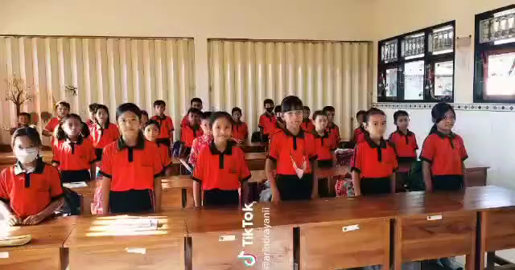




Khởi động

Slide 3

Trò chơi: nhìn tranh đoán chữ Tìm âm r, s ở các chữ sau đây

Slide 4


vé số

Slide 5

mẹ ru bé

Slide 6
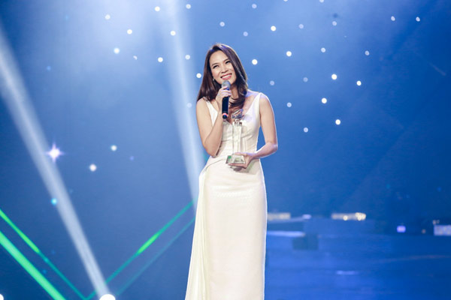
ca sĩ

Slide 7
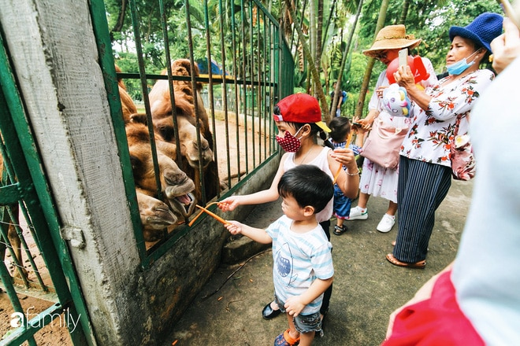
sở thú

Slide 8
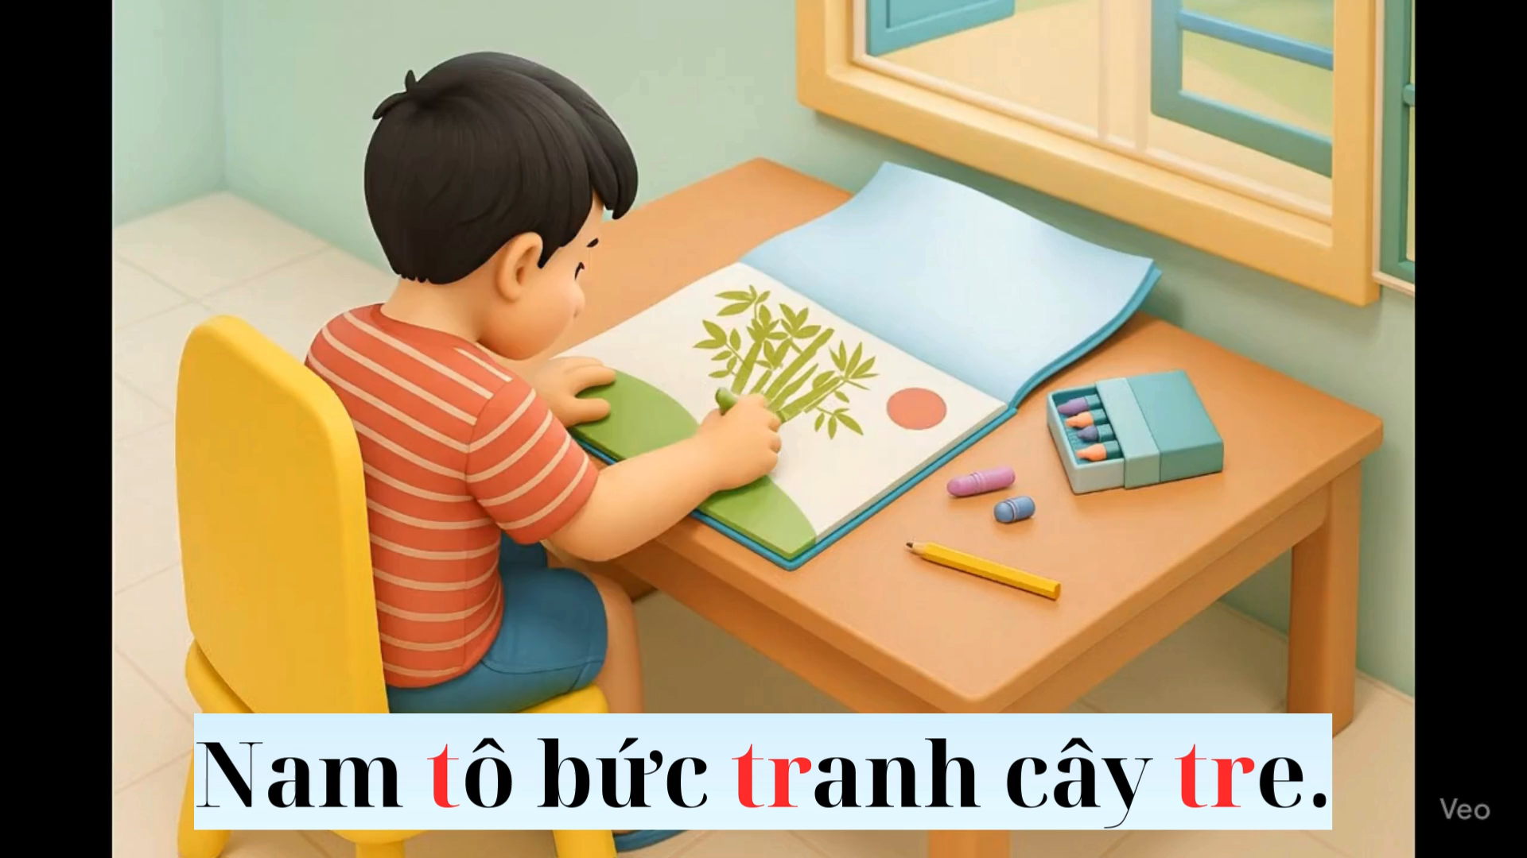

Slide 9
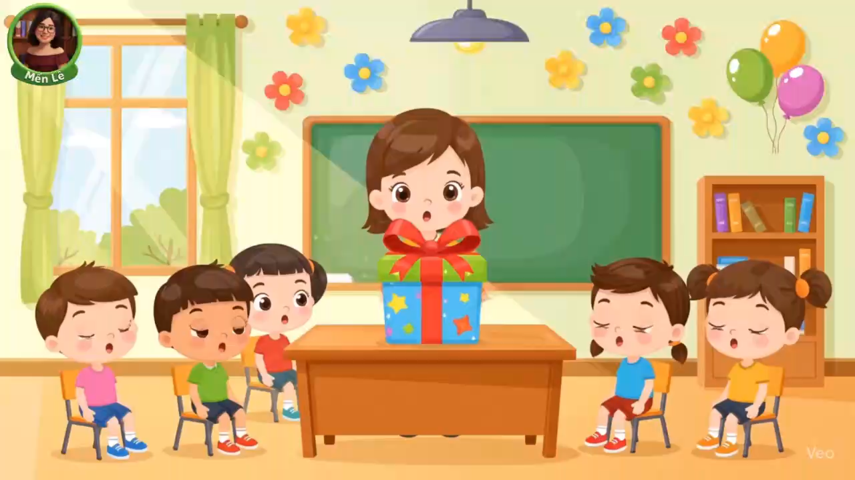

Slide 10
Bài 22: T t Tr tr
(Tiết 1)
Notes:
更多模板请关注：https://haosc.taobao.com

Slide 11
t
tr
t
ô
tr
e
tô
tre
tá tạ tẻ trê trò trổ

Slide 12





ô tô
sư tử
cá trê
tre ngà

Slide 13
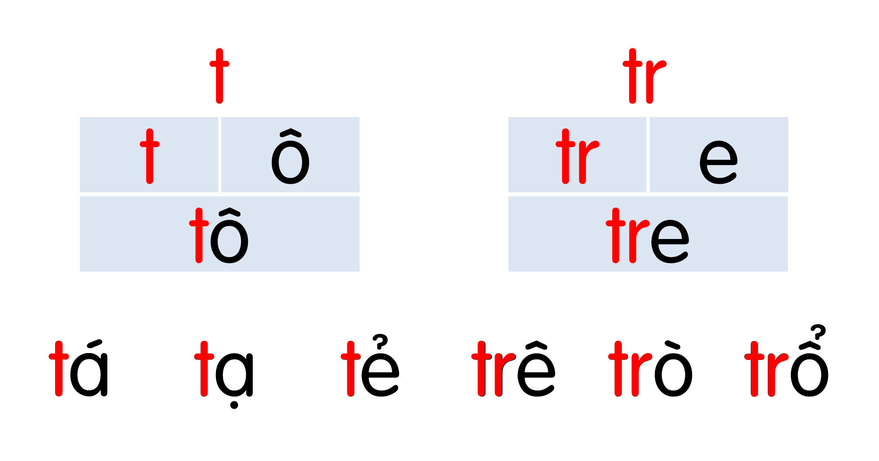


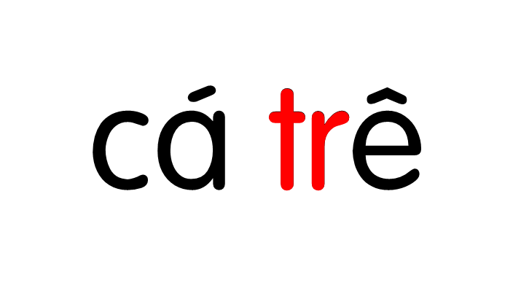


Slide 14




Viết bảng

Slide 15
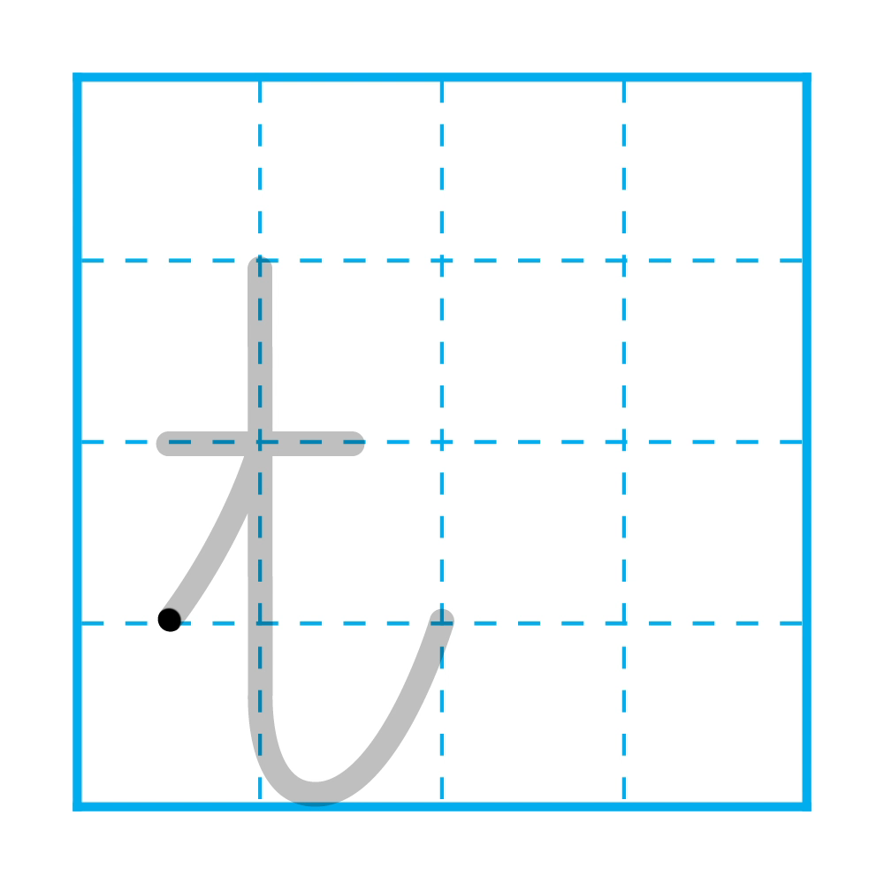

Slide 16
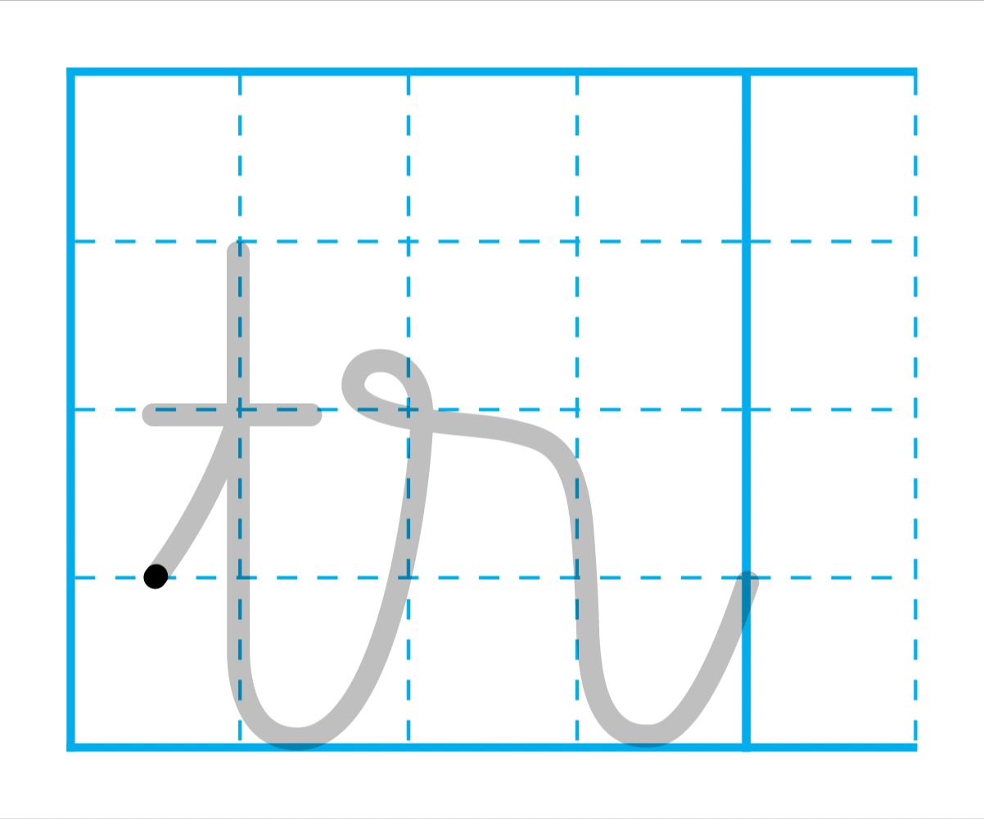

Slide 17
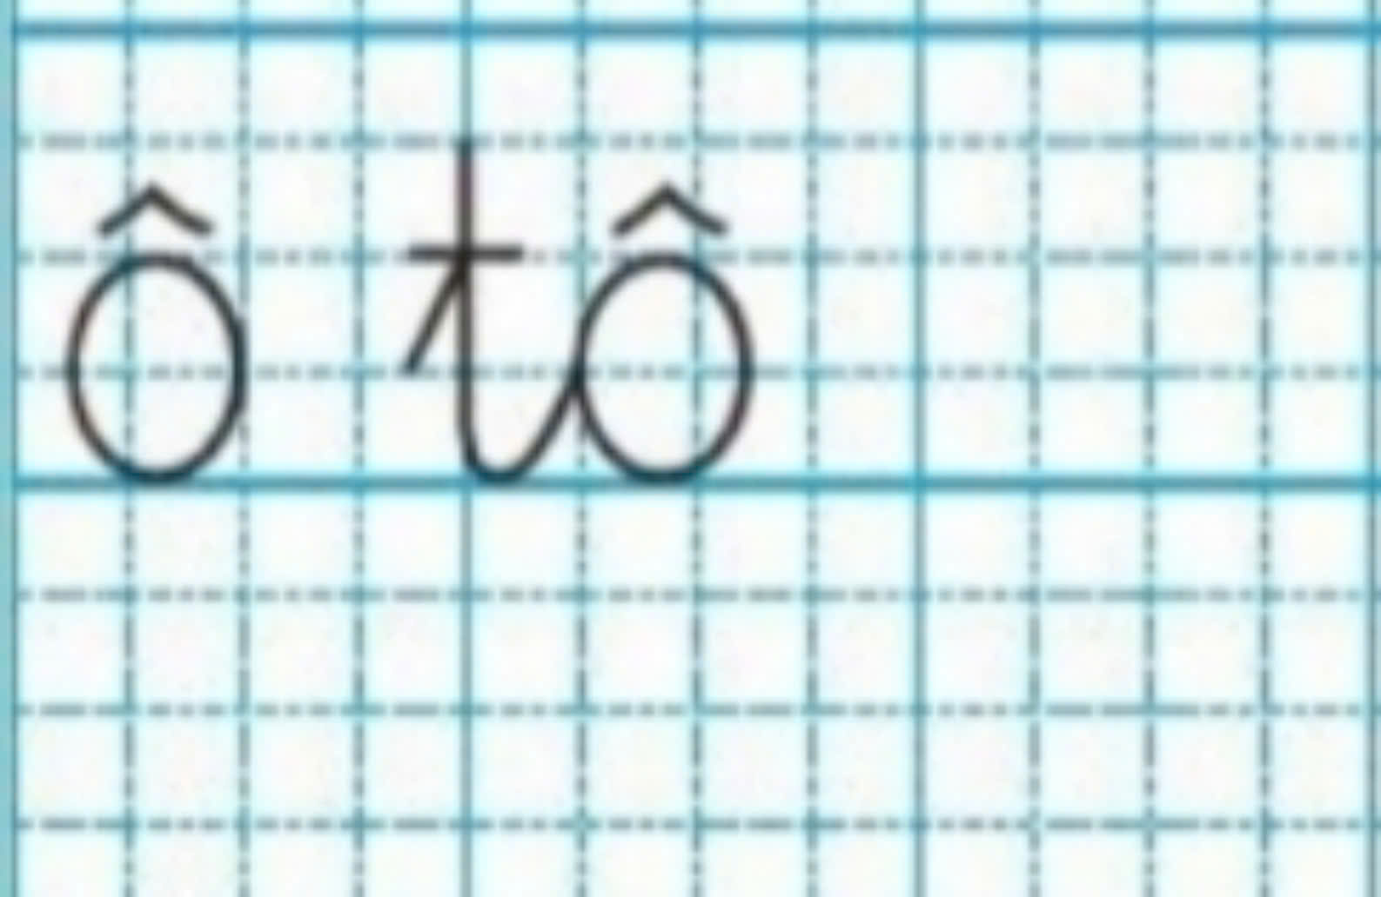

Slide 18
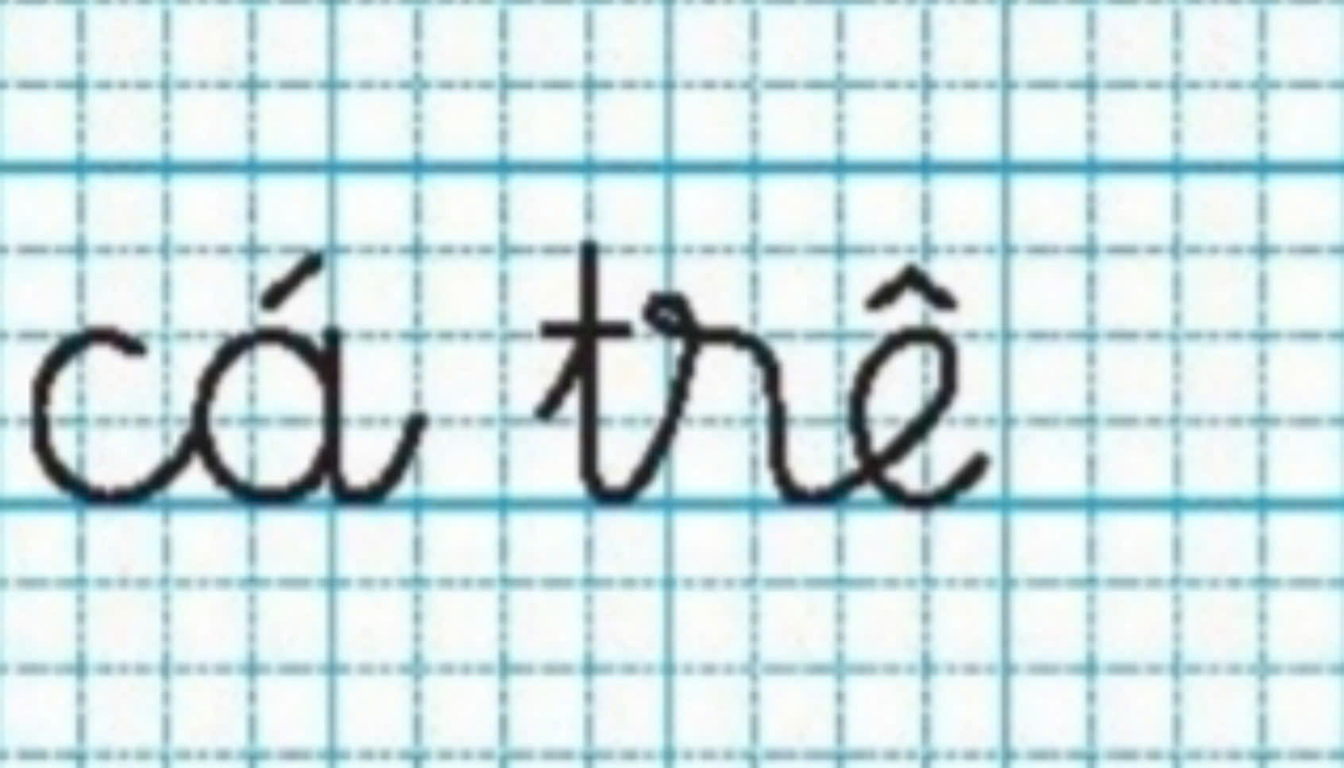

Slide 19


Xin chân thành cảm ơn các thầy cô!

